Slide 1
CHỦ ĐỀ 1: ÂM THANH KÌ DIỆU
Hát: Vào rừng hoa
Thưởng thức âm nhạc: Âm thanh kì diệu
Đọc nhạc: Bậc thang Đô - Rê – Mi
Vận dụng – sáng tạo: To – nhỏ

Slide 3
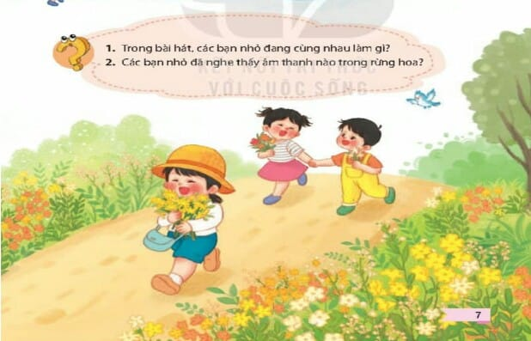
Đọc lời ca
Vào rừng hoa
Nhạc và lời: Việt Anh
Cầm tay nhau cùng đi chơi
Đi khắp nơi hái bông hoa tươi
Vào đây chơi rừng hoa tươi
Chim líu lo hót nghe vui vui
Vào rừng xem hoa
Nghe tiếng chim rừng reo ca
Tìm vài bông hoa
Cùng hái đêm về nhà

Slide 4
Hát từng câu
Vào rừng hoa
Nhạc và lời: Việt Anh
Cầm tay nhau cùng đi chơi đi khắp nơi hái bông hoa tươi

Slide 5
Hát từng câu
Vào rừng hoa
Nhạc và lời: Việt Anh
Vào đây chơi rừng hoa tươi, chim líu lo hót nghe vui vui

Slide 6
Hát từng câu
Vào rừng hoa
Nhạc và lời: Việt Anh
Vào rừng xem hoa, nghe tiếng chim rừng reo ca

Slide 7
Hát từng câu
Vào rừng hoa
Nhạc và lời: Việt Anh
Tìm vài bông hoa, cùng hái đêm về nhà

Slide 8
Hát từng câu
Vào rừng hoa
Nhạc và lời: Việt Anh
Cầm tay nhau cùng đi chơi, đi khắp nơi hái bông hoa tươi
Vào đây chơi rừng hoa tươi, chim líu lo hót nghe vui vui
Vào rừng xem hoa, nghe tiếng chim rừng reo ca
Tìm vài bông hoa, cùng hái đêm về nhà

Slide 9
Học hát

Slide 10
Hát kết hợp gõ đệm

Slide 12
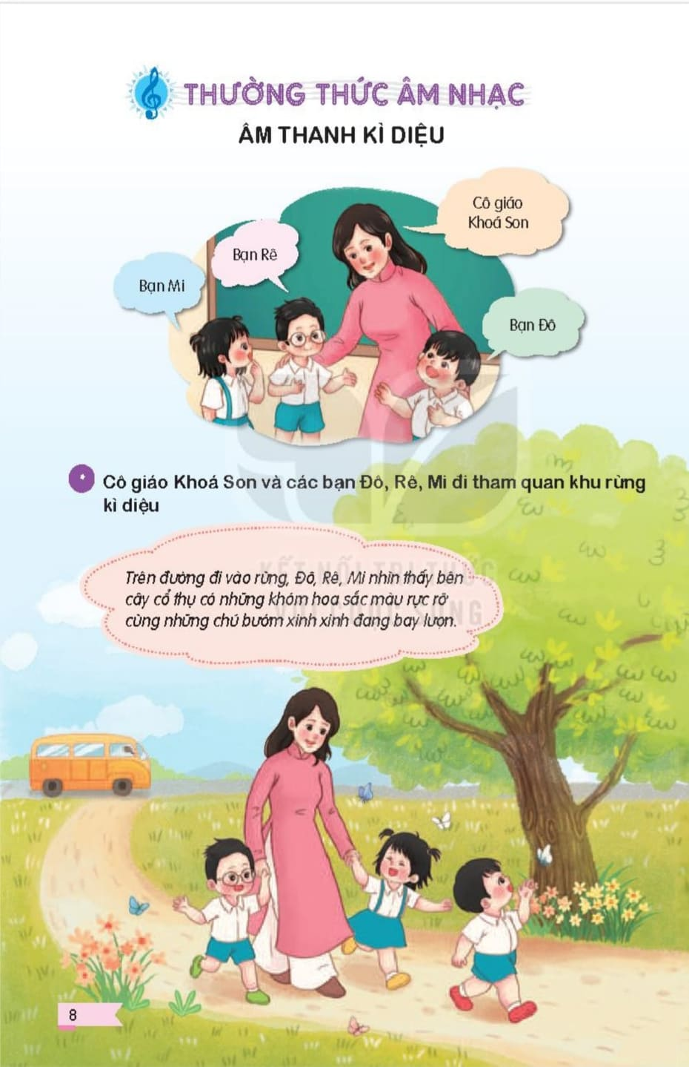

Slide 14
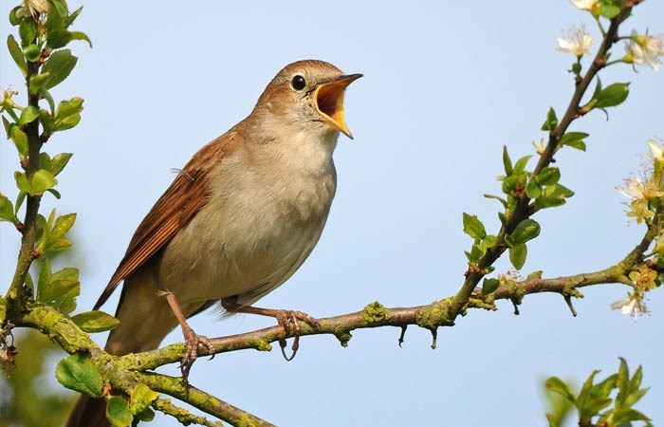
Tiếng chim hót

Slide 15
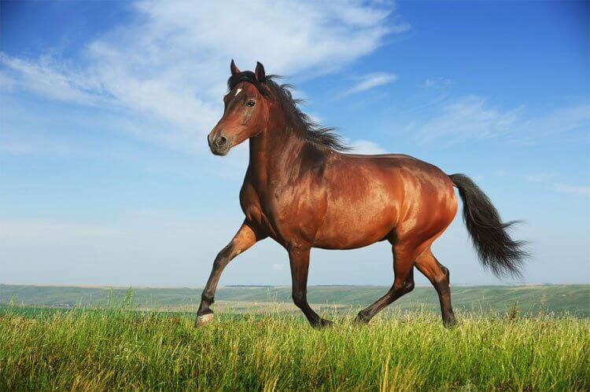
Tiếng ngựa hí

Slide 16
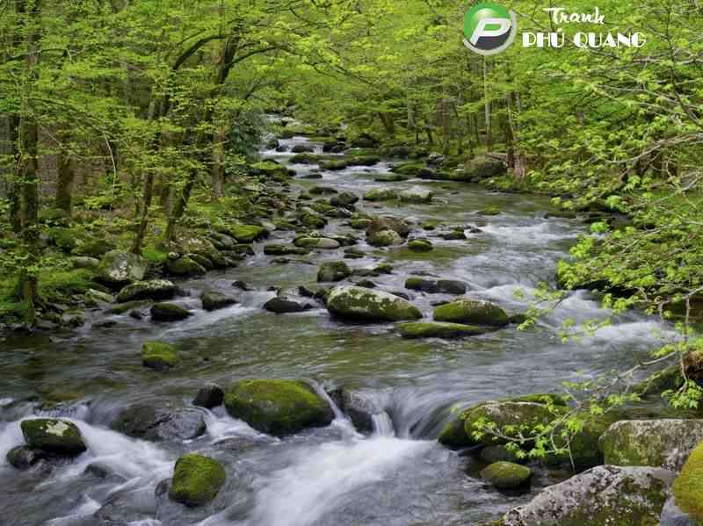
Tiếng suối chảy

Slide 17
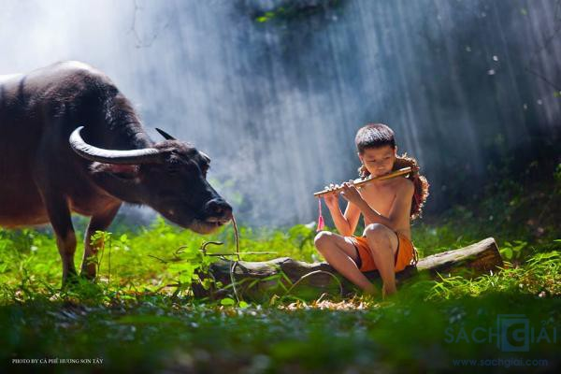
Tiếng sáo

